Slide 1




Curso de ProgramadorFront-End– Projeto Rio Pomba Valley

Slide 2

Karine Louzada Gomes Namorato
Meu nome é Karine Louzada Gomes Namorato , sou de Leopoldina MG , Graduada em Sistemas de Informação pela UNIPAC- Leopoldina, servidora pública municipal da Prefeitura de Leopoldina desde 2005. Atualmente faço um curso de qualificação em programação Front-End que é um projeto do Rio Pomba Valley em parceria da Energisa , Edu-livre e Senai . O meu ingresso a este Projeto foi uma iniciativa para ampliar minha área de conhecimento, minhas habilidades hard e soft-skills. A tecnologia é uma área que me desafia, onde o conhecimento e a vontade de aprofundar cada vez mais crescem proporcionalmente dentro de mim.

Slide 3

DESAFIO LANÇADO – O QUE FAZER?
“Contextualizar consiste na ação de inserir uma situação, um acontecimento ou um discurso que tenha algum sentido em conjunto com o ambiente ou tema em questão.”

Slide 4
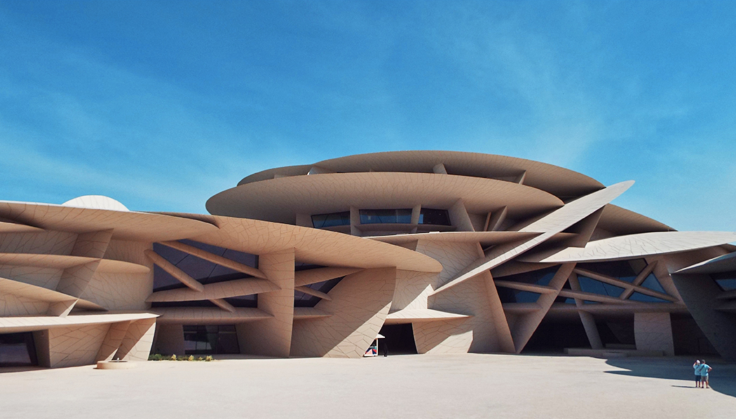
QATAR -
COPA DO MUNDO 2022

Slide 5
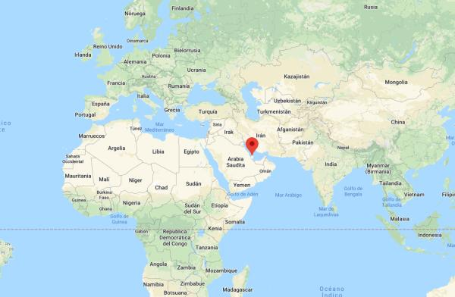
UM EVENTO GLOBALIZADO EM UM PAÍS COM COSTUMES E LEIS TRADICIONAIS ESPECÍFICAS

Slide 6
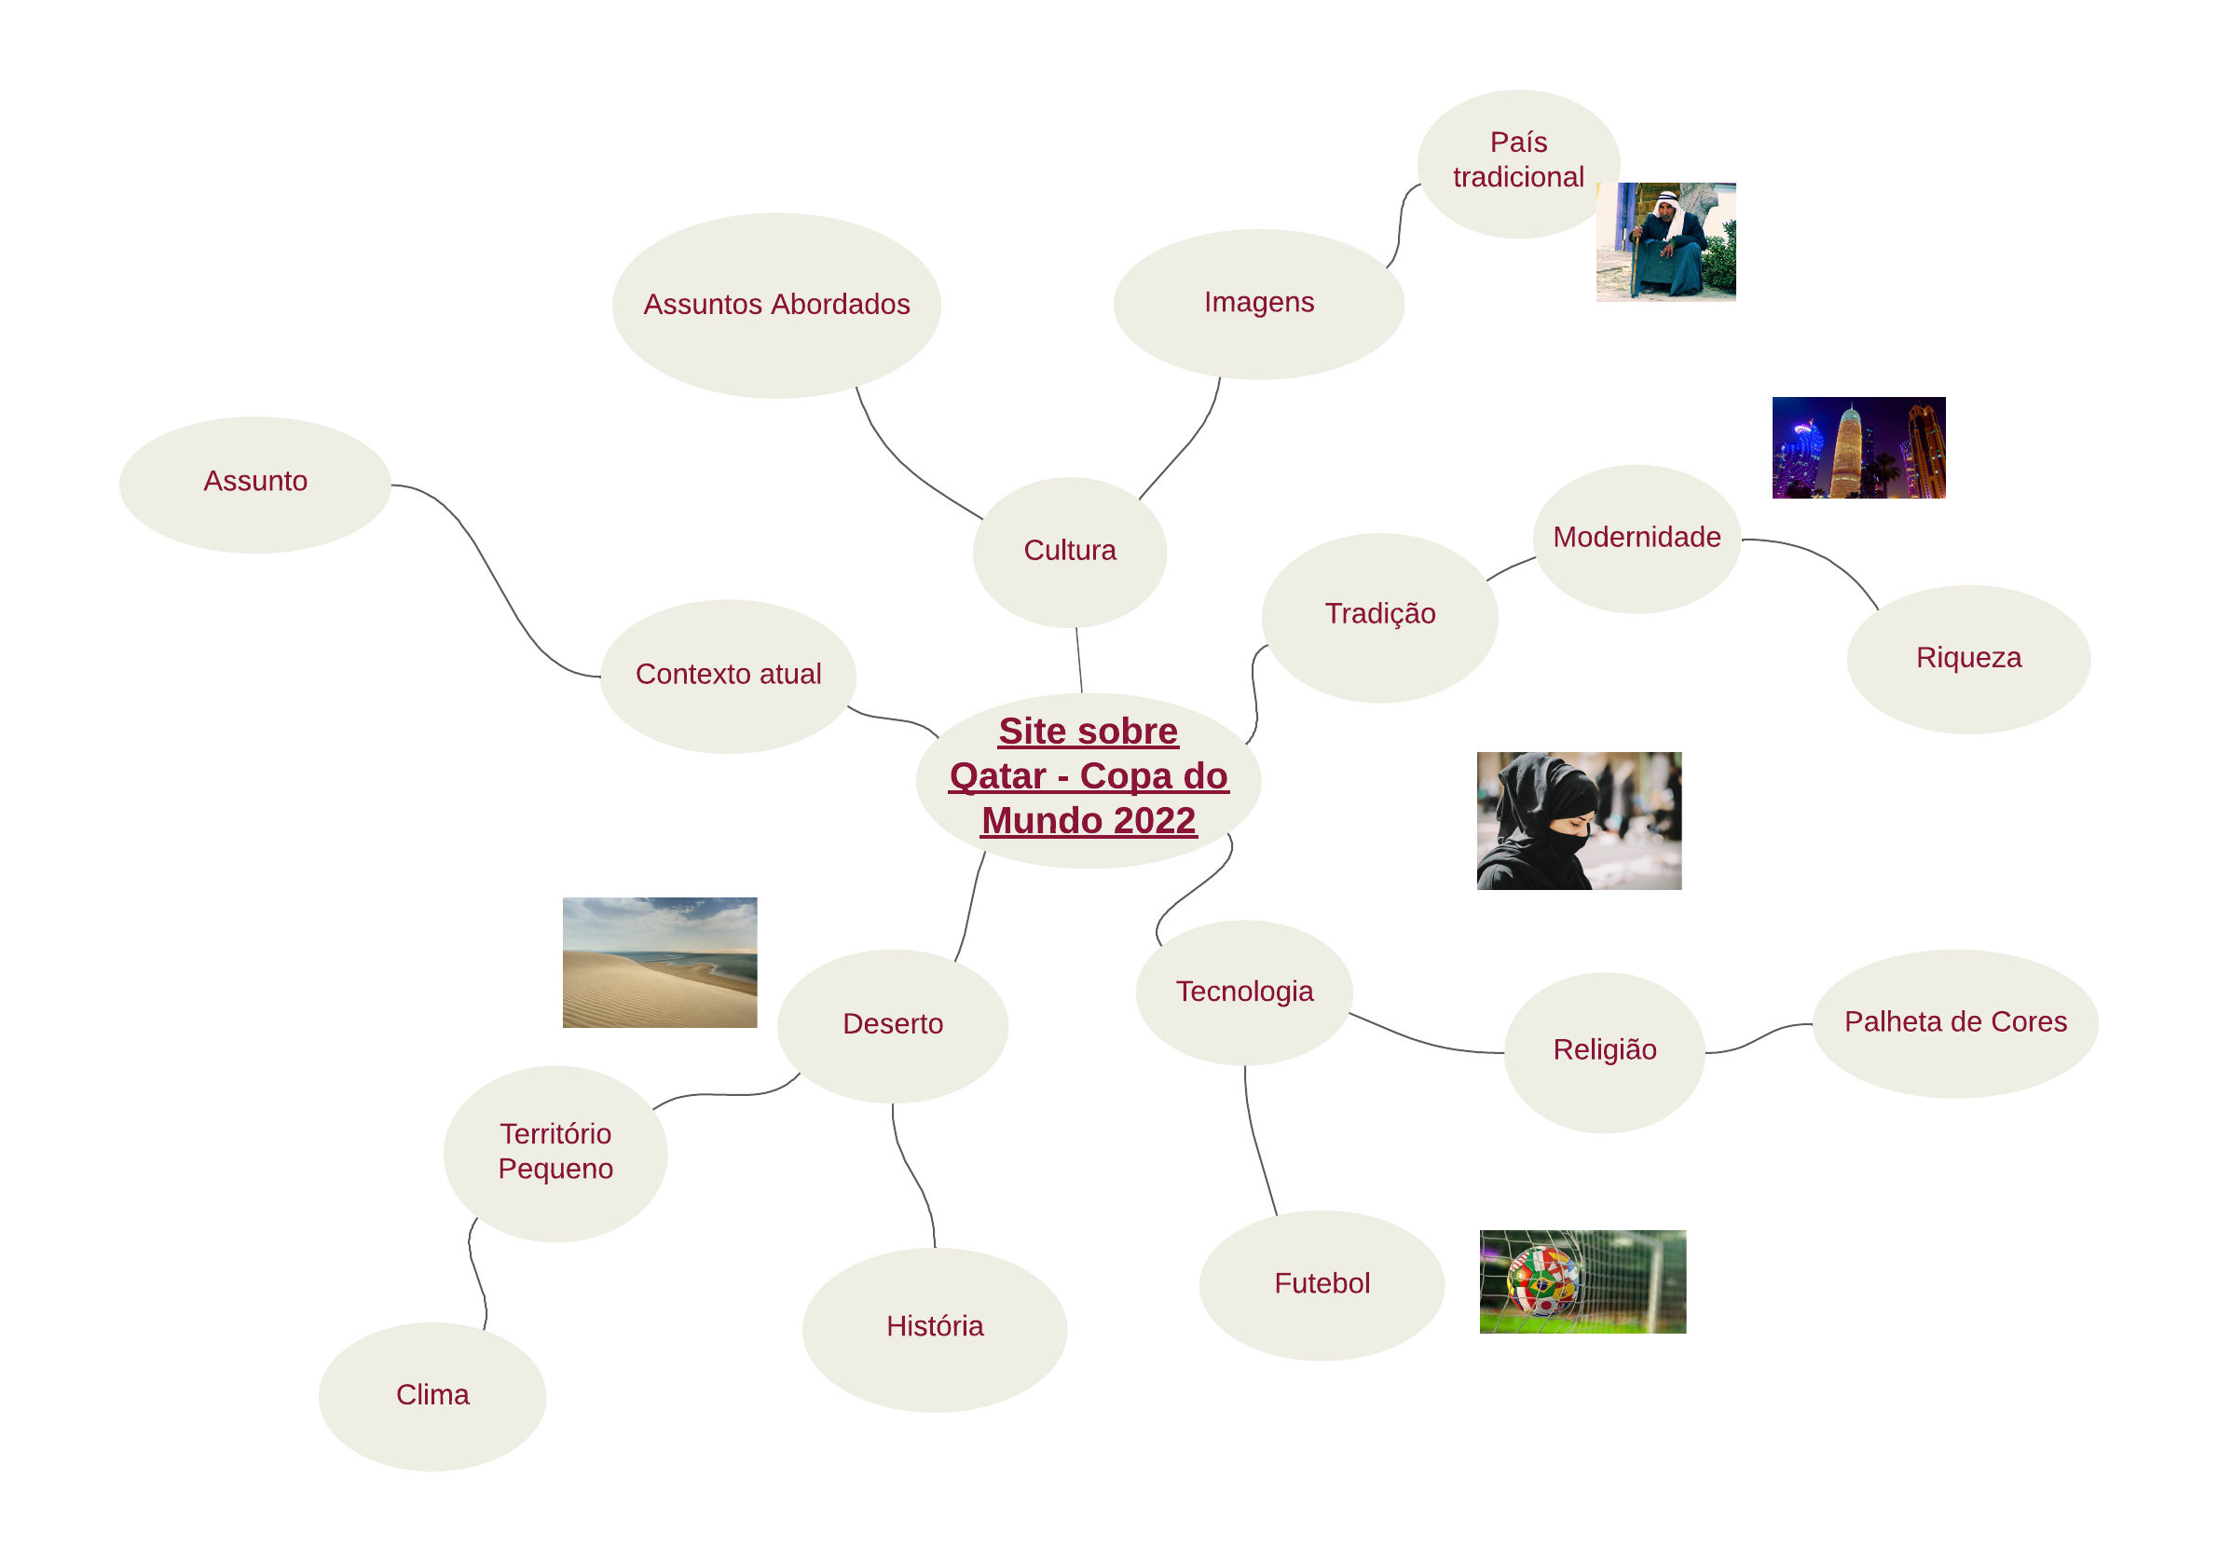
BRAINSTORMING

Slide 7
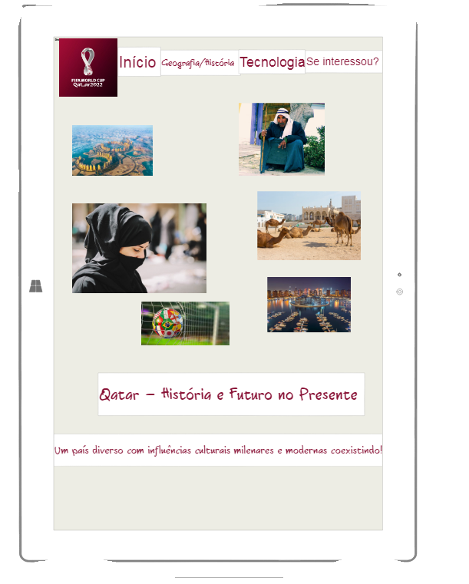
PROTÓTIPO
Usando a ferramenta Ninjamock, desenvolvi um protótipo que serviu como referência para decidir quais temas iria abordar e ter uma idéia do que queria demonstrar no meu site.
https://ninjamock.com/s/Q118HKx

Slide 8
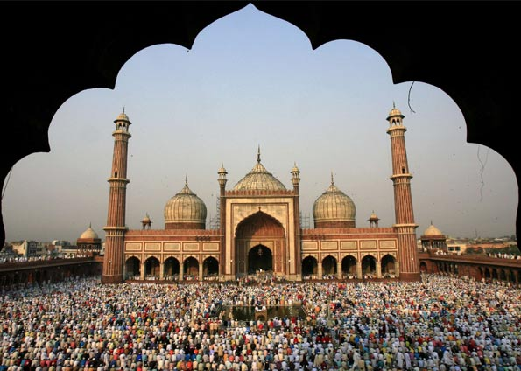
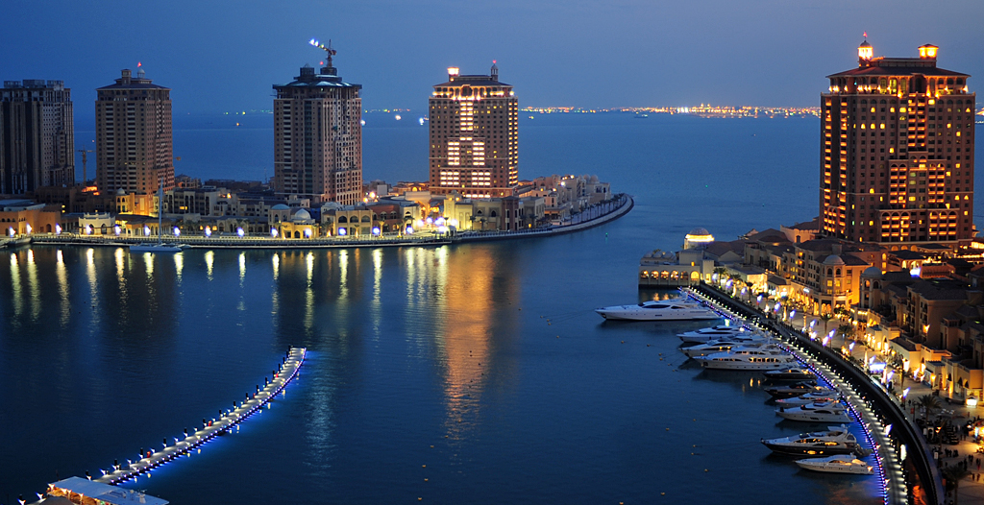
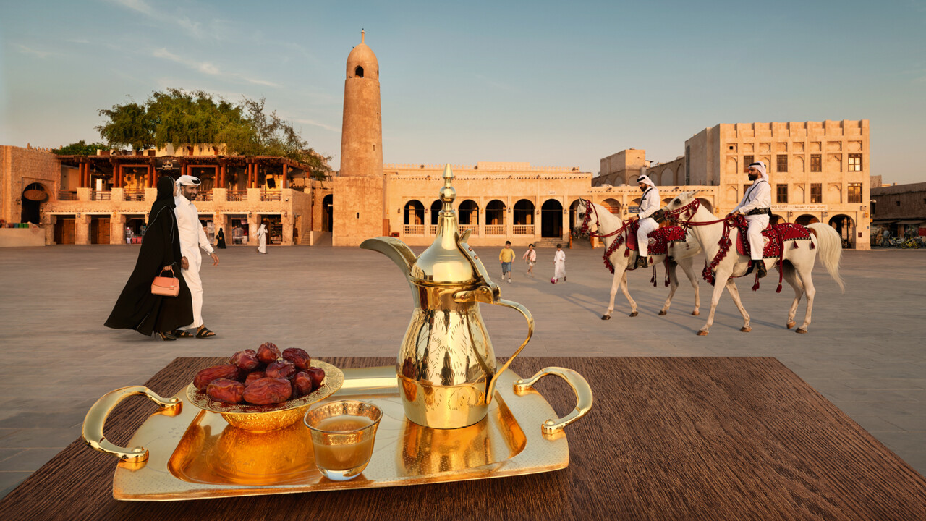

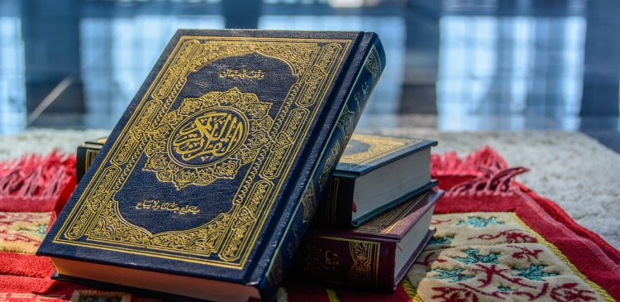
Qatar - História e Futuro no Presente
Um país diverso com influências culturais milenares e modernas coexistindo!

Slide 9
DESENVOLVIMENTO
HTML
JAVASCRIPT
BOOTSTRAP
CODEPEN
CSS
NinjaMock

Slide 10
OBRIGADA E BOA NOITE A TODOS!!!
أشكرك, ليلة سعيدة

